Slide 1

현자
(Sage)
- 클래스 컨셉 및 스킬 디자인 -
[Chrono Odyssey] 캐릭터 전투 기획 사전 과제
작성자 : 홍진선

Slide 2
INDEX
01.
개요
(1) 기획 의도
(2) 클래스 소개
02.
기본 액션
(1) 평타
(2) 회피
03.
액티브 스킬
(1) 스킬 구성
(2) 상세 설명
04.
게임 플레이
(1) 추천 스킬 조합
(2) 플레이 예시

Slide 3
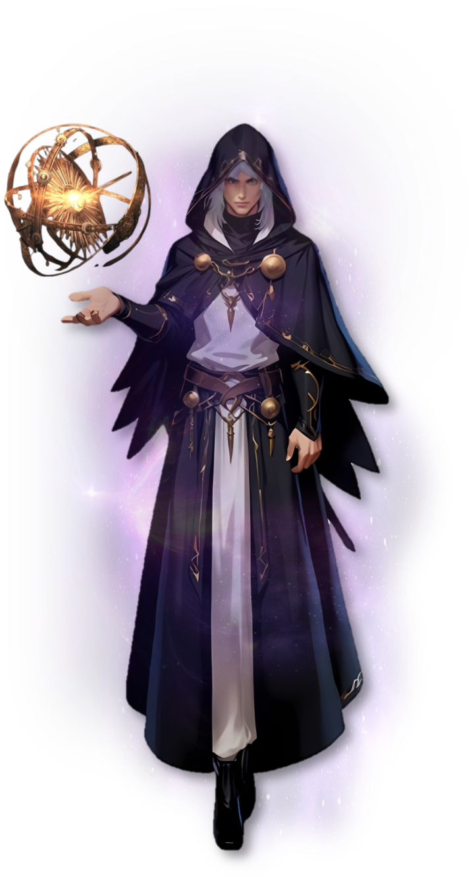
(1) 기획 의도
“
”
성반 고리를 통해 스킬의 시전을 보조하고, 인과의 전략적 활용으로 공격의 템포를 조절하는 근/중거리 마법사
#성반(천문 도구)
#스킬 시전 보조
‘성반’을 무기로 사용하며, ‘성반 고리’는 스킬의 시전을 보조
[ 시전 속도 증가 or 스킬 대신 시전 ]
#자원(인과) 활용
#공격 템포 조절
전략적인 자원 활용으로 공격의 템포를 조절하는 능동적인 전투
(현자 전용 전투 자원 = 인과)
#점성술사
#천문 현상 구현
우주의 다양한 천문 현상을 파악한 후 전장에 구현하는
점성술사 컨셉의 클래스
#높은 운용 난이도
#숙련자용
운용 난이도는 높지만 이에 걸맞는 확실한 리턴으로
성장 동기 제공 및 지속 플레이 유도

Slide 4
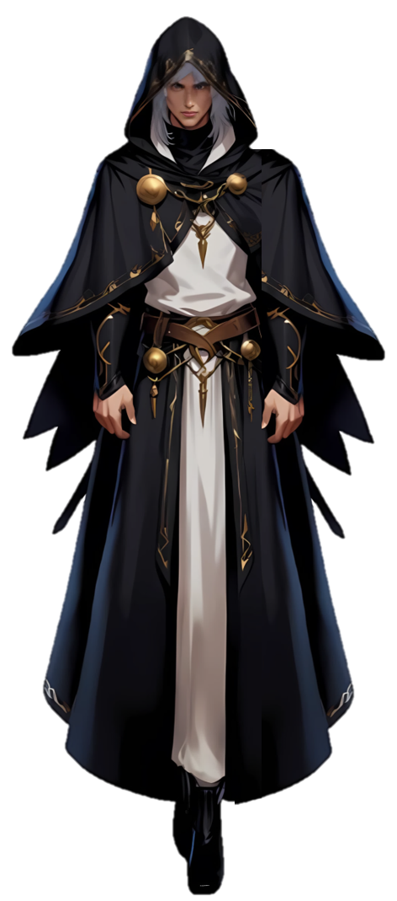
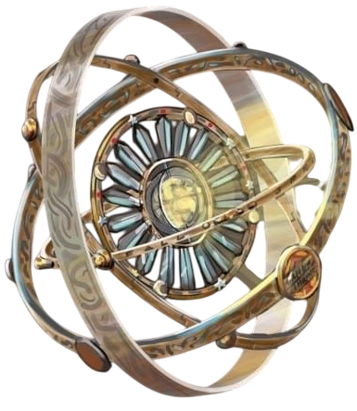
(2) 클래스 소개
[캐릭터 컨셉 이미지]
[무기 컨셉 이미지]
클래스명 | 현자 (Sage)
컨셉 및 특징 | 현자는 점성술사 컨셉으로, 우주의 신비로운 현상들을 관측하고 그 원리와 법칙을 파악하여 현실로 구현하는 클래스입니다. 이들은 효율을 추구하며 최소한의 과정으로 최대의 결과를 내기위해 끝없이 노력합니다.
사용 무기 | 성반 / Astrolabe
전투 자원 | 인과
주력 스탯 | 지능
전투 스타일 | 성반 고리를 통해 스킬의 시전을 보조하고, 인과의 전략적 활용으로 공격의 템포를 조절하는 근/중거리 마법사
약 40cm
176cm

Slide 5

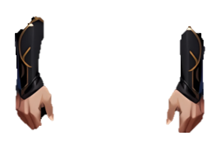
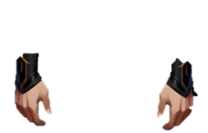
(2) 클래스 소개
사용 무기 : 성반(Astrolabe)
기본 구조 :
중심부의 ‘성반’ + 외곽의 ‘고리’
인게임 착용 :
캐릭터의 좌측 상단에 위치합니다.
→ 전투 진입 시, 고리가 분리되어 캐릭터의 손목에 걸려 있는 형태로 변경됩니다. (양 손에 2개씩, 총 4개의 고리로 분리)
전투 진입 시
성반
고리
전투 자원 : 인과
인과 게이지 :
총 4칸 [400]
인과 축적 :
공격 적중 시 인과가 축적됩니다.
인과 소모 :
스킬 사용 시 인과를 소모합니다. (단위 : 칸)
100
100
100
100
인과는 전투 상황에서 축적할 수 있으며, 전투가 종료되면 소멸됩니다.
다음의 경우에는 전투 중이어도 모든 인과가 한순간에 소멸됩니다.
스킬 마다 인과가 축적되는 수치가 다릅니다.
기본 공격은 적중 시 인과가 고정적으로 10 만큼 축적됩니다.
소모한 칸 수 만큼 성반 고리를 활성화합니다.
활성화된 성반 고리는 스킬의 시전을 보조하여, 스킬의 시전 속도를 증가시키거나 스킬을 대신 시전해줍니다.
전투 중, 적과의 거리가 N m 이상 멀어지는 경우
전투 중, N초 이상 공격을 적중하지 못하는 경우

Slide 6
(1) 평타
3번의 콤보 공격
[총 연출 예상 시간] 약 2.5초 (75 frame)
/
[모션 시간] 약 1.5초 (45 frame)
* 초당 30프레임 기준
frame
0
10
20
30
40
45
50
60
70
75
공격 준비 (1.0s)
공격 (0.5s)
마무리 (1.0s)
모션
[모션 1] 창 돌리기
[모션 2] 창 내려 찍기
전투 IDLE로 전환
(캔슬 가능 지점)
스킬 시전 캔슬
후 딜레이 캔슬
[이펙트 1-1] 트레일 이펙트
[이펙트 2] 용 낙하 후 충격파
[이펙트 3] 잔여 이펙트 (지면 균열)
이펙트
[이펙트 1-2] 클래스 마크
타격 지점
1

Slide 7
(2) 회피
준비
준비
회피
마무리
준비
회피
마무리
모션 레퍼런스 gif
[총 연출 예상 시간] 약 1초 (30 frame)
/
[모션 시간] 약 1초 (35 frame)
* 초당 30프레임 기준
frame
0
10
20
30
준비 동작
모션
[모션 1] 창 돌리기
전투 IDLE로 전환
(캔슬 가능 지점)
다른 행동으로 후 딜레이 캔슬
[이펙트 1-1] 트레일 이펙트
이펙트
[이펙트 1-2] 클래스 마크
타격 지점
슈퍼 아머

Slide 8
(2) 회피
준비
회피
마무리
모션 레퍼런스 gif
[총 연출 예상 시간] 약 1초 (30 frame)
/
[모션 시간] 약 1초 (35 frame)
* 초당 30프레임 기준
frame
0
10
20
30
준비 동작
모션
[모션 1] 창 돌리기
전투 IDLE로 전환
(캔슬 가능 지점)
다른 행동으로 후 딜레이 캔슬
[이펙트 1-1] 트레일 이펙트
이펙트
[이펙트 1-2] 클래스 마크
타격 지점
슈퍼 아머

Slide 9
(2) 회피
모션 레퍼런스 gif
[총 연출 예상 시간] 약 1초 (30 frame)
/
[모션 시간] 약 1초 (30 frame)
* 초당 30프레임 기준
준비
6 frame
회피
14 frame
마무리
10 frame
[모션 1] 팔을 몸 앞으로 당겨오면서 몸을 살짝 회전합니다.
[모션 1] 팔을 몸 앞으로 당겨오면서 몸을 살짝 회전합니다.
[모션 1] 팔을 몸 앞으로 당겨오면서 몸을 살짝 회전합니다.
frame
0
6
10
20
30
준비
회피
마무리
모션
[모션 1] 창 돌리기
전투 IDLE로 전환
(캔슬 가능 지점)
다른 행동 진행 시 딜레이 캔슬
[이펙트 1-1] 트레일 이펙트
이펙트
[이펙트 1-2] 클래스 마크
스킬 효과
[효과 1] 무적

Slide 10
(1) 스킬 구성

Slide 11

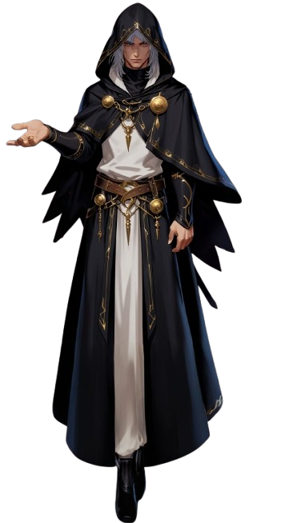

마무리
‘현자’의 크로노오디세이 적용 예시
현자
현자는 원리와 법칙을 파악하여 최소한의 움직임으로 최대의 결과를 만들어 내는 효율을 추구합니다.
그들의 모든 기술은 인과에서 비롯되며 전장에서의 행위에 따라 쌓이는 인과는 행동을 멈추면 빠르게 소멸됩니다.
이 험난한 과정을 흔들림 없이 해낸 현자들은 전장의 위기를 극복하는 지침이 됩니다.
무기 타입
아래 세 가지 타입의 무기를 사용할 수 있습니다.
성반
(현자 무기 2)
(현자 무기 2)

Slide 12
End Of Document

